Slide 1



Slide 2


造血干细胞移植术后复发伴有感染性休克病例分享

Slide 3

● 病例简介
摘要
1.独特性：患者重症免疫缺陷 粒细胞缺乏
2.背景：患者急性髓系白血病 移植后复发

Slide 4
● 患者基础信息
1.人口学信息：39岁 男性 无业 武汉
2.主诉：患者间断发热10天，伴有腹痛腹泻便血7天
3.既往史：既往体健

Slide 5
● 入院后检查
1.体格检查：
体温 39度 呼吸16次/分 血氧98% （未吸氧）血压108/78mmHg 浅表淋巴结未触及肿大 无明显皮疹，肺部呼吸音粗 双下肺闻及明显湿啰音，腹部压痛阳性 反跳痛阴性 未触及肌紧张，肠鸣音活跃10次/分，双下肢轻度水肿。
2.辅助检查：
肺部CT:肺部感染合并炎症

Slide 6
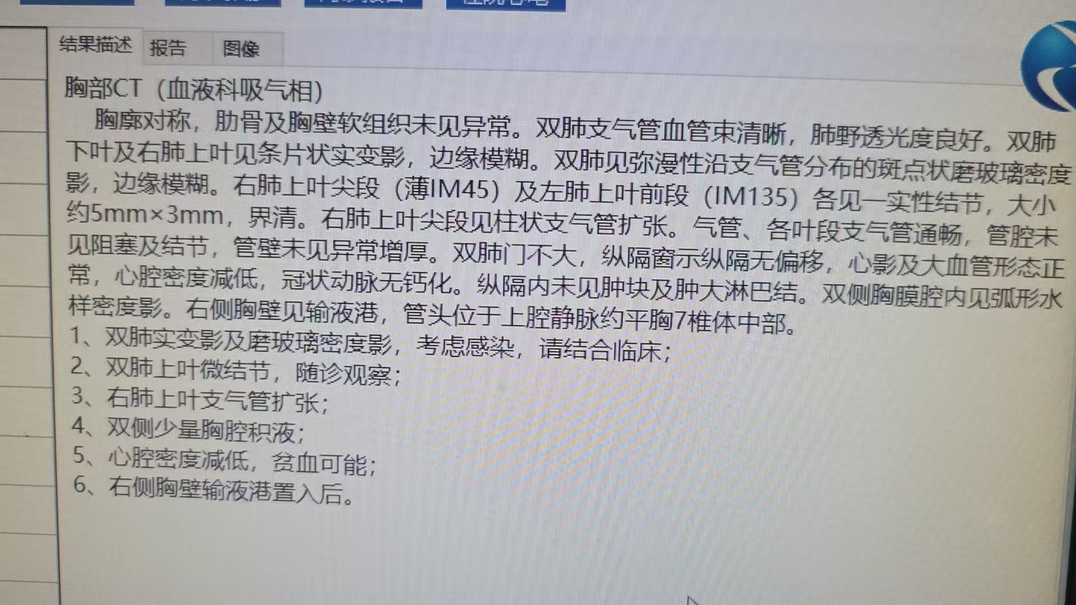
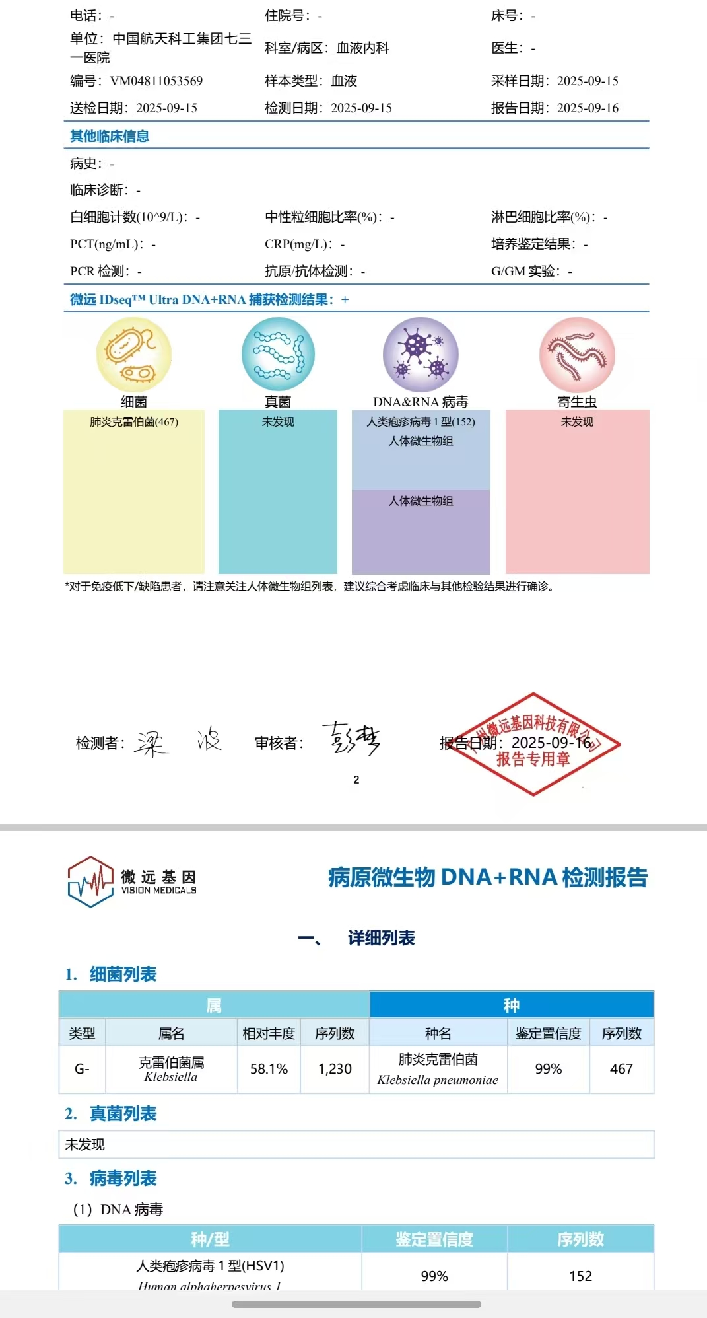
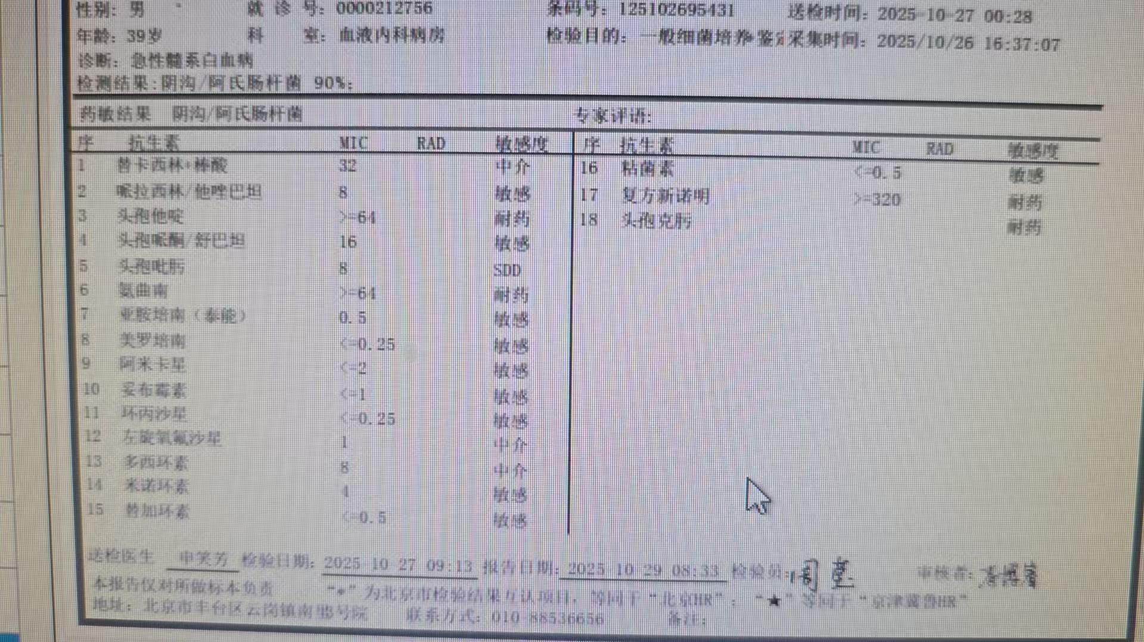
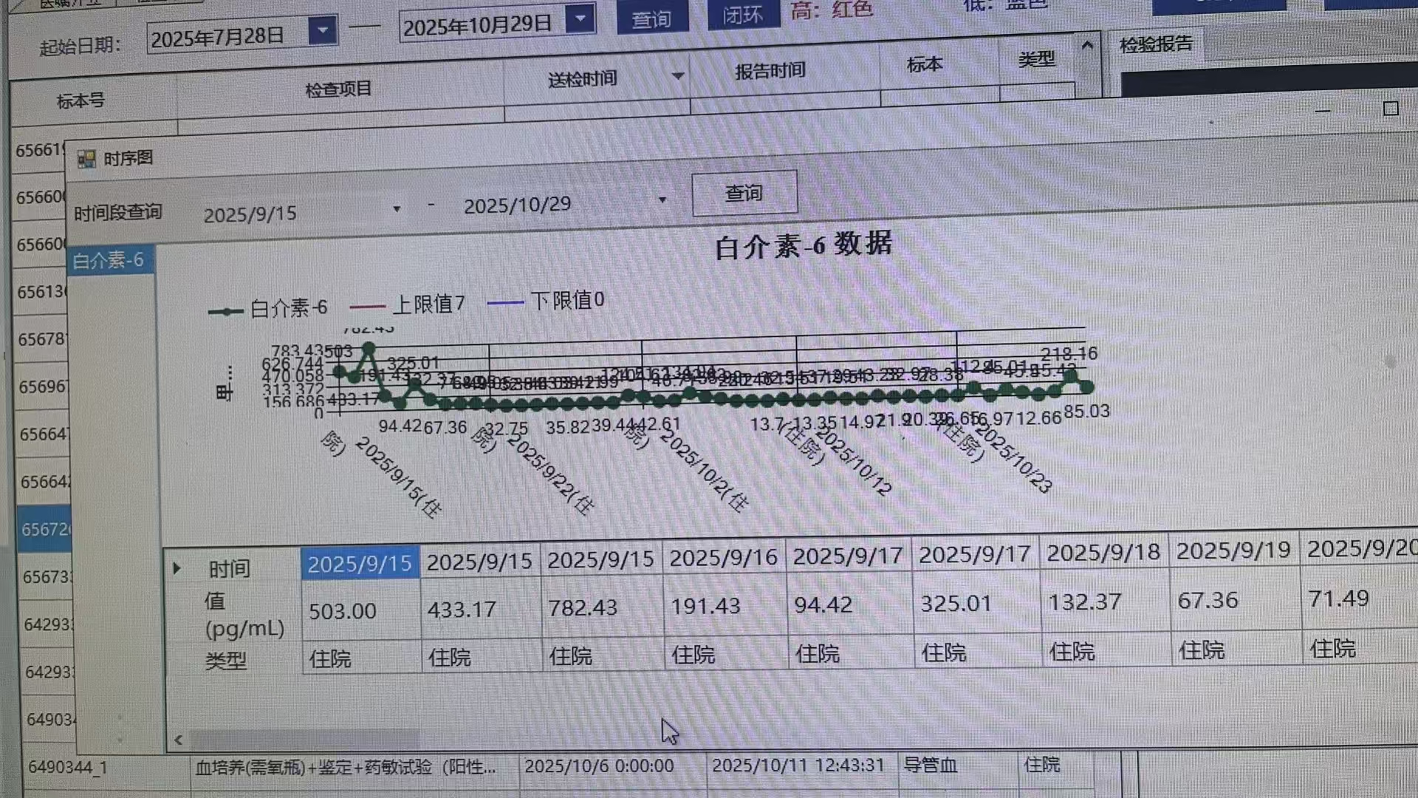
● 入院后检查
3.影像学检查：
肺部CT:肺部感染合并炎症
血液病原微生物检测：肺炎克雷伯杆菌467 HSV 152
便培养
炎症指标高 抗感染指标 下降

Slide 7
● 诊断评估
诊断评估
1.初步诊断：脓毒性休克 肺炎克雷伯杆菌败血症 急性髓系白细胞恶性肿瘤复发
2.诊断依据：血液病原微生物检测：肺炎克雷伯杆菌467 HSV 152
3.鉴别诊断：排除肺结核

Slide 8
● 治疗过程
1.药物：替加环素 1只 q12h
头孢他啶阿维巴坦 1只 q8h
氨曲南 2g q8h
2.手术：无

Slide 9
● 治疗过程
3.微生物/病理结果：血培养：肺炎克雷伯杆菌
4.方案调整：替加环素 抗感染效果差 换用依拉环素 1只 q12h
5.指标追踪：换用依拉环素后炎症指标显著下降

Slide 10
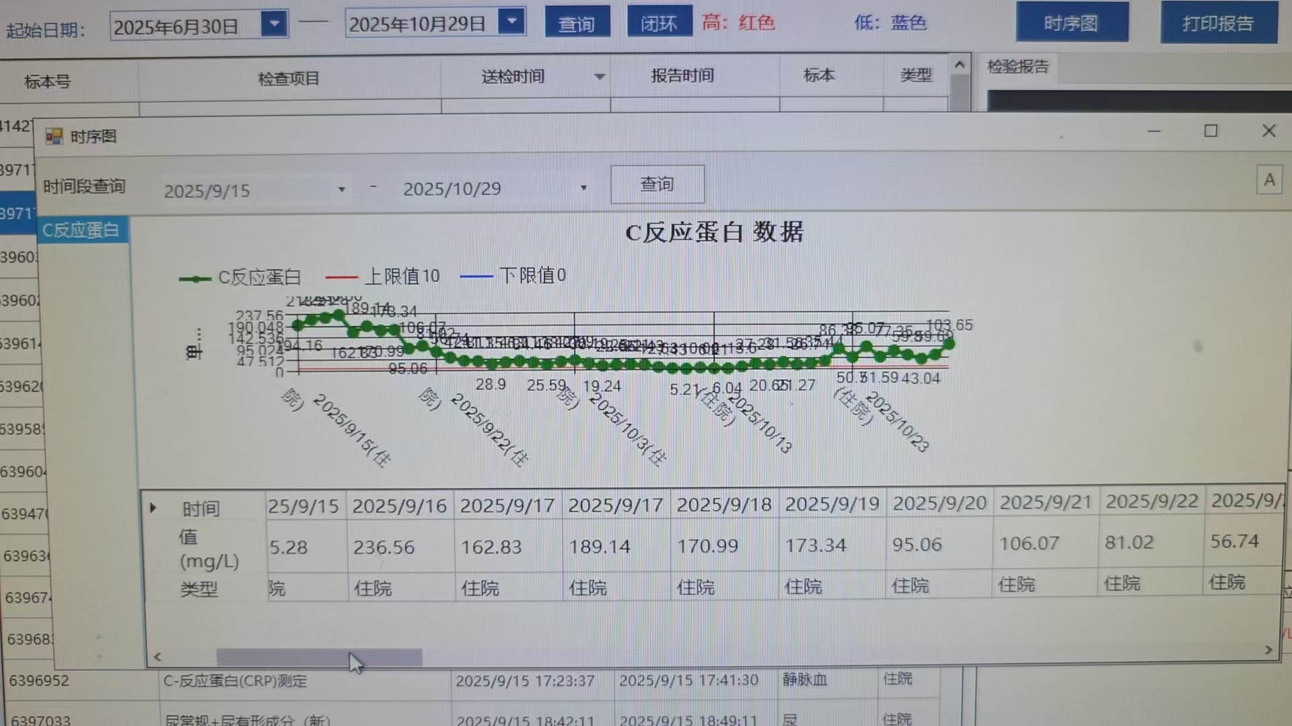
● 治疗过程
3.时间轴记录:(折线图)
炎症指标下降

Slide 11

● 诊疗体会
1.疗效评价：临床抗感染治疗后好转
2.局限性：未行支气管肺泡灌洗培养
3.结论：强化病原学筛查精准抗感染可提高治疗成功率，减少感染相关死亡。

Slide 12
感谢观看
敬请指导

